Slide 1









Slide 2



Yo siento que me provocas, aunque no quieras hacerlo. Está grabado en tu boca, al rojo vivo el deseo.

Slide 3



Y casi puedo tocarte, como una fruta madura, presiento que voy a amarte, más allá de la locura.

Slide 4




Voy a comerte el corazón a besos, a recorrer sin límites tu cuerpo, y por el suelo nuestra ropa, suave, gota a gota, voy a emborracharte de pasión.

Slide 5




Voy a comerte el corazón a besos, a recorrer sin límites tu cuerpo, voy a dejar por tus rincones pájaros y flores, como una semilla de pasión.

Slide 6
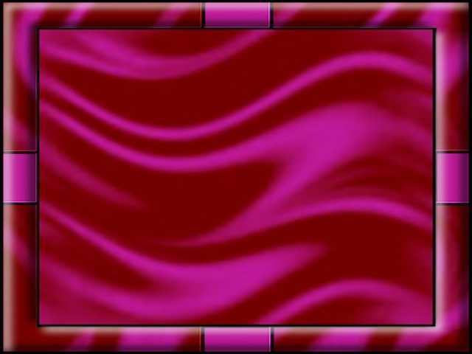


Slide 7







Slide 8
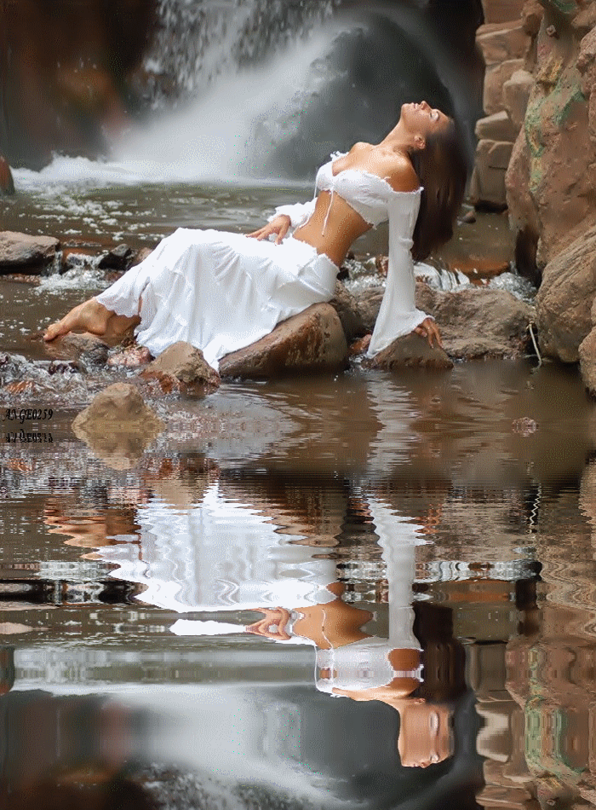


Ahora te sueltas el pelo, y así descalza caminas, voy a morder el anzuelo, pues quiero lo que imaginas.

Slide 9




Cuando se cae tu vestido como una flor por el suelo, no existe nada prohibido, entre la tierra y el cielo.

Slide 10


Voy a comerte el corazón a besos, a recorrer sin límites tu cuerpo, y por el suelo nuestra ropa, suave, gota a gota, voy a emborracharte de pasión.

Slide 11


Voy a comerte el corazón a besos, a recorrer sin límites tu cuerpo, voy a dejar por tus rincones pájaros y flores, como una semilla de pasión. De pasión, de pasión.

Slide 12


Voy a comerte el corazón a besos, a recorrer sin límites tu cuerpo, y por el suelo nuestra ropa, suave, gota a gota, voy a emborracharte de pasión.

Slide 13

Voy a comerte el corazón a besos, a recorrer sin límites tu cuerpo, voy a dejar por tus rincones pájaros y flores, como una semilla de pasión.

Slide 14





Voy a comerte el corazón a besos, a recorrer sin límites tu cuerpo, voy a dejar por tus rincones pájaros y flores, como una semilla de pasión.

Slide 15


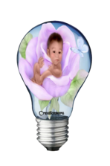

Voy a comerte el corazón a besos, a recorrer sin límites tu cuerpo,

Slide 16



Accede a la sección que desees desde aquí:
Propia Creación
De la Red
Dedicatorias | Fechas Especiales | Graciosos
Historia y Arte | Lugares | Musicales
Naturaleza y Ciencias | Política | Reflexión
Religiosos | Románticos | Salud
Dedicatorias | Fechas Especiales | Graciosos
Historia y Arte | Lugares | Musicales
Naturaleza y Ciencias | Política | Reflexión
Religiosos | Románticos | Salud
Si deseas recibir pps periódicamente en tu correo electrónico subscríbete aquí:

